Slide 1
UỶ BAN NHÂN DÂN HUYỆN TIÊN LÃNG
TRƯỜNG THCS QUANG PHỤC
HỘI THI GIÁO VIÊN DẠY GIỎI CẤP THCS NĂM HỌC 2024-2025
NHIỆT LIỆT CHÀO ĐÓN CÁC THẦY CÔ ĐẾN DỰ GIỜ
Tân Minh, ngày 24 tháng 2 năm 2025

Slide 2


Slide 3

TIẾT 57:
BÀI 25: ĐA THỨC MỘT BIẾN ( Tiết 2)

Slide 4

NỘI DUNG BÀI HỌC
01
Đơn thức một biến
02
Khái niệm đa thức một biến

Slide 5
NỘI DUNG BÀI HỌC
03
Đa thức một biến thu gọn
Sắp xếp đa thức một biến
04

Slide 6
3. Đa thức một biến thu gọn
Quan sát các biểu thức và trả lời câu hỏi:
B = 2x⁴ - 3x² + x + 1
A = 6x³ – 5x² - 4x³ + 7
Em hãy nêu nhận xét về các đơn thức cùng bậc trong A và B.
Trong đa thức A có hai đơn thức cùng bậc là 6x³ và -4x³.
Trong đa thức B không có hai đơn thức nào cùng bậc.
Kết luận: Đa thức thu gọn là các đa thức không chứa hai đơn thức nào cùng bậc.

Slide 7
Đọc hiểu và hoạt động cá nhân hoàn thành Ví dụ 2.
Ví dụ 2
Thu gọn đa thức A = 6x³ – 5x² - 4x³ + 7
Giải
A = 6x³ - 5x² - 4x³ + 7
= 6x³ - 4x³ – 5x² + 7
= (6x³ - 4x³) - 5x² + 7
= 2x³ – 5x² + 7
Đổi chỗ hai đơn thức
Nhóm hai đơn thức bậc 3
Cộng hai đơn thức cùng bậc

Slide 8

Luyện tập 3
HS hoạt động nhóm
Thu gọn các đa thức: P = 2x³ - 5x² + 4x³ + 4x + 9 + x
Q = 3x – 4x³ + 8x² -5x + 4x³ + 5

Slide 9
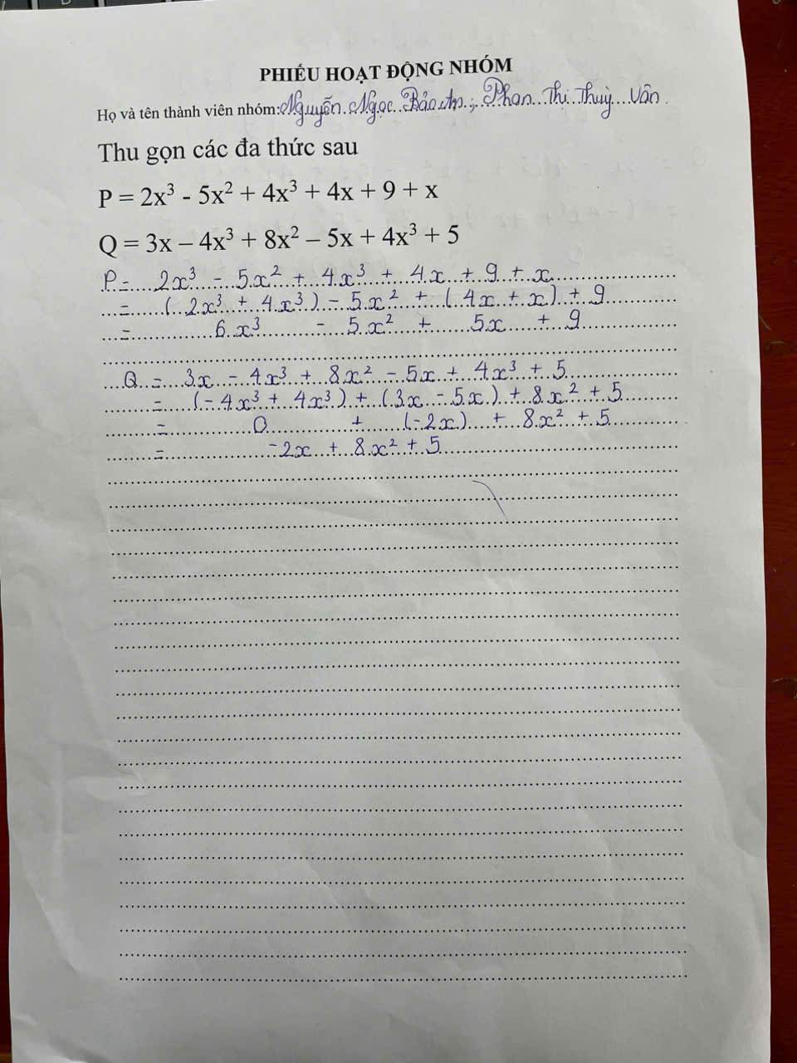

Slide 10
4. Sắp xếp đa thức một biến
Cho đa thức P:
P = 5x² - 2x + 1 – 3x⁴
Đa thức trên đã được thu gọn chưa? Em có nhận xét gì về vị trí sắp xếp các hạng tử (biến của chúng có theo một thứ tự nào không?)

Slide 11
Sắp xếp các hạng tử của đa thức P = 5x² - 2x + 1 - 3x⁴ theo lũy thừa giảm của biến, ta được P = -3x⁴ + 5x² - 2x + 1.
Trong đa thức P, ta thấy có các đơn thức bậc 4 và bậc 2, nhưng khuyết đơn thức bậc 3. Tuy nhiên khi cần, ta cũng có thể viết:
P = - 3x⁴ + 0x³ + 5x² – 2x + 1.
Ở đây, ta coi rằng hệ số của lũy thừa bậc 3 là 0.

Slide 12

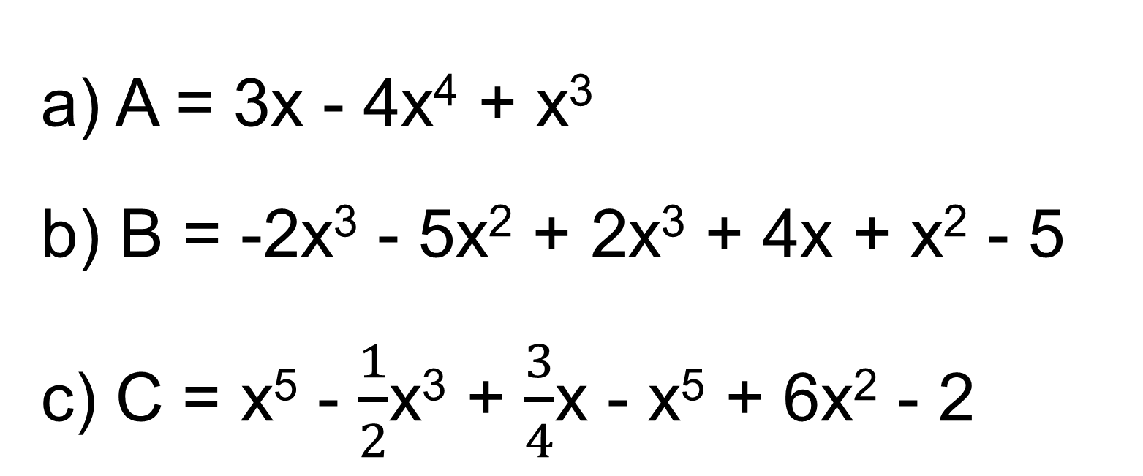
Luyện tập 4
HS trao đổi, HĐ nhóm Luyện tập 4 sau đó kiểm tra chéo:
Thu gọn (nếu cần) và sắp xếp mỗi đa thức sau theo lũy thừa giảm của biến:
a) A = 3x - 4x⁴ + x³
b) B = -2x³ - 5x² + 2x³ + 4x + x² - 5
c) C = x⁵ - $\frac{1}{2}$x³ + $\frac{3}{4}$x - x⁵ + 6x² - 2

Slide 13
TIÊU CHÍ ĐÁNH GIÁ HOẠT ĐỘNG NHÓM
Tiêu chí | Mức 3 | Mức 2 | Mức 1
Nội dung (8 điểm) | Viết câu trả lời chính xác (8 điểm) | Trả lời đúng ý nhưng chưa rõ ràng (6 đến 7 điểm) | Chưa hoàn thành bài (0 đến 5 điểm)
Trình bày (1 điểm) | Khoa học, sạch đẹp (1 điểm) | Chưa sạch đẹp (0,5 điểm) | Chưa khoa học, chưa sạch đẹp (0,25 điểm)
Quá trình làm việc nhóm (1 điểm) | Có sự hợp tác của các thành viên trong nhóm (1 điểm) | Có một số thành viên không tham gia làm việc nhóm (0,5 điểm) | Chỉ có một thành viên làm việc (0,25 điểm)

Slide 14
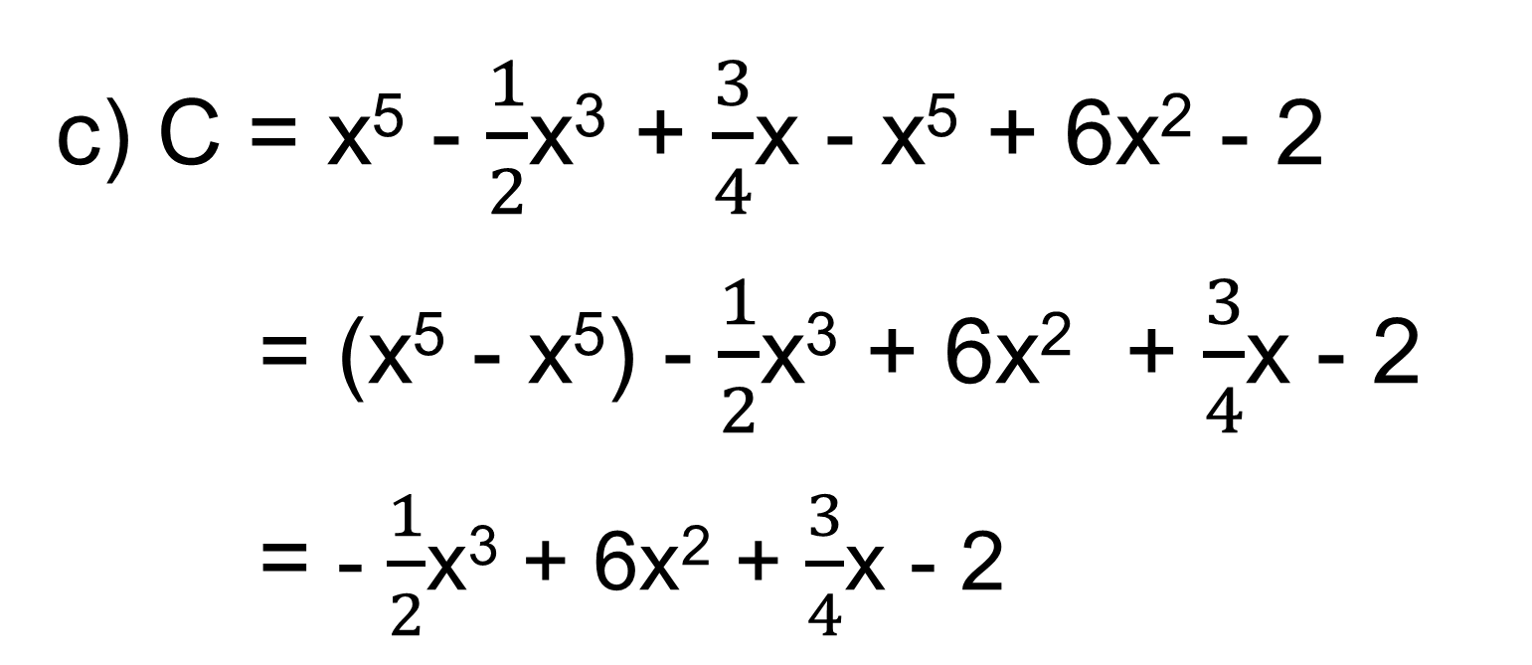
Giải
a) A = 3x - 4x⁴ + x³
= -4x⁴ + x³ + 3x
b) B = -2x³ - 5x² + 2x³ + 4x + x² - 5
= (-2x³ + 2x³) + (-5x² + x²) + 4x - 5
= -4x² + 4x - 5
c) C = x⁵ - $\frac{1}{2}$x³ + $\frac{3}{4}$x - x⁵ + 6x² - 2
= (x⁵ - x⁵) - $\frac{1}{2}$x³ + 6x² + $\frac{3}{4}$x - 2
= - $\frac{1}{2}$x³ + 6x² + $\frac{3}{4}$x - 2

Slide 15
Người ta cũng có thể sắp xếp đa thức theo lũy thừa tăng của biến.
Chú ý
VD: Ta có thể sắp xếp các hạng tử của đa thức P trên đây như sau:
P = 1 - 2x + 5x² - 3x⁴

Slide 16
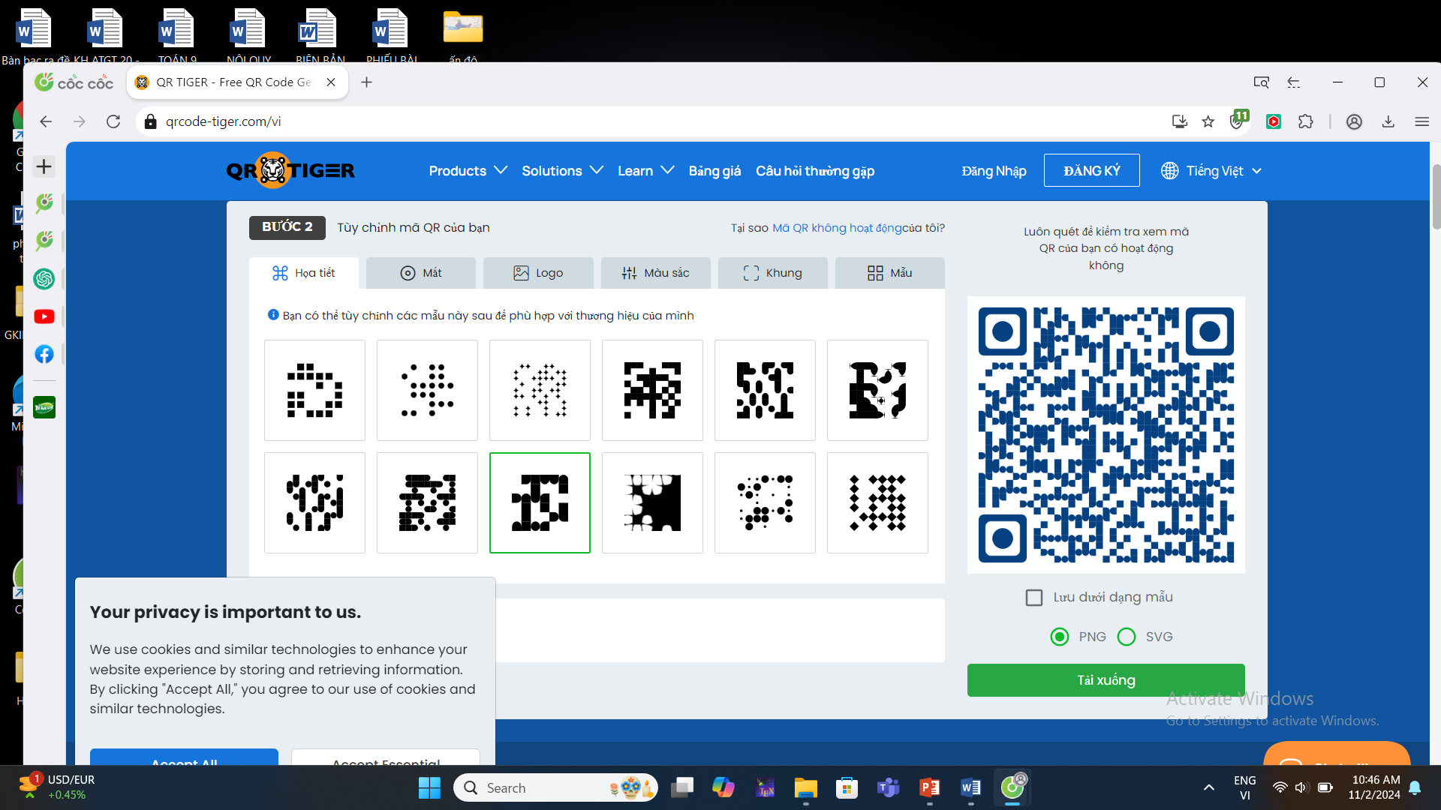
CHẤM ĐIỂM CHO CÁC NHÓM

Slide 17
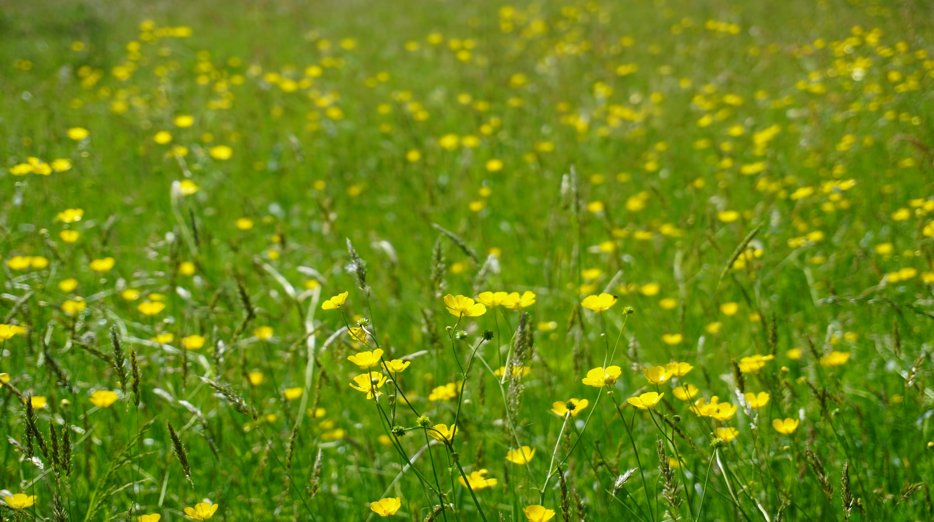
Luật chơi: Các nhóm trả lời các câu hỏi, trả lời đúng mỗi câu hỏi sẽ nhận được chữ cái gợi ý cho từ khoá.
Gợi ý: Đây là tên một địa giới hành chính gồm bảy chữ cái gắn liền với quê hương em.
Notes:
Nhấn vào hình ngôi nhà để quay về trang bắt bướm

Slide 18

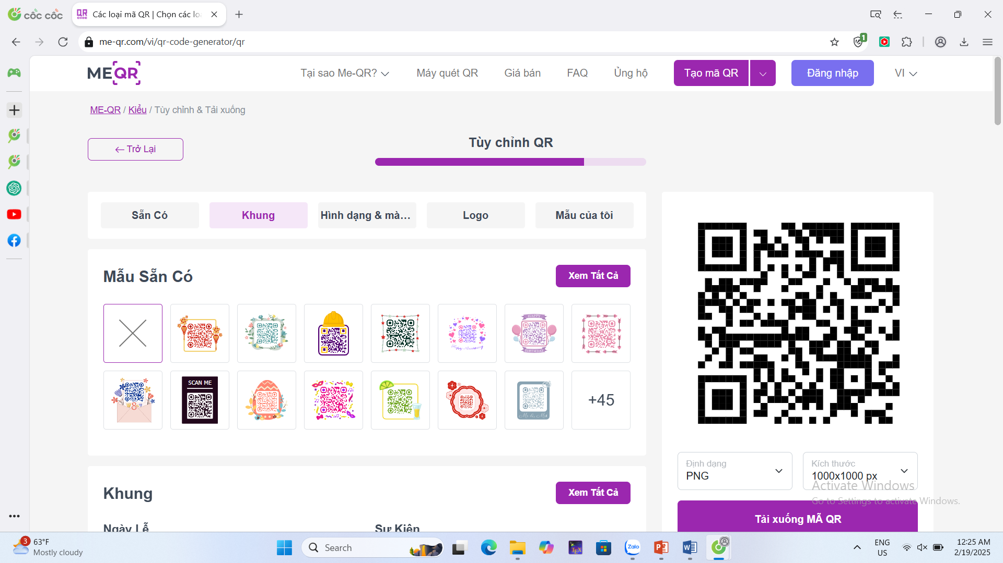

Đa thức nào dưới đây không phải là đa thức một biến?
A. x³ + 2x²+3y
B. x² + 2x
C. x⁵ + 3x² + 2
D. 5x³ + 2x²
Chữ từ khoá: M

Slide 19
Đa thức nào dưới đây là đa thức một biến?
A. x³ + 2x² + 3x +5
B. 3x²y + 2x
C. x⁵y + 3x² + 2yz
D. 5x³y² + 2x²
Chữ từ khoá: T

Slide 20
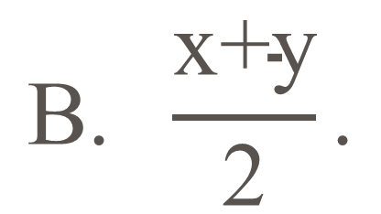

Biểu thức đại số biểu thị tổng của x và y nhân với tích
của x và y là
$$\text{A}\text{. }\frac{\text{xy}}{\text{2}}\text{.}$$
$$\text{B}\text{. }\frac{\text{x}\text{+}\text{y}}{\text{2}}\text{.}$$
C. x + y.
D. (x + y)xy.
Chữ từ khoá: N

Slide 21
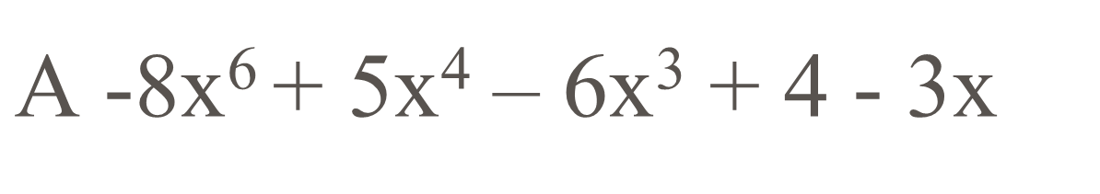
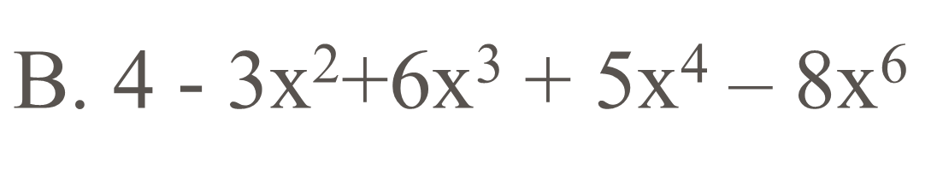
Sắp xếp đa thức 6x³+5x⁴- 8x⁶ – 3x² + 4 theo luỹ thừa giảm
dần của biến ta được?
$\text{A}$-8x⁶ + 5x⁴ – 6x³ + 4 - 3x
$\text{B}\text{. 4 − 3}\text{x}$²+6x³ + 5x⁴ – 8x⁶
C.-8x⁶+ 6x³+5x⁴ – 3x² +4
D. -8x⁶ + 5x⁴ + 6x³ - 3x²+4
Chữ từ khoá: Â

Slide 22
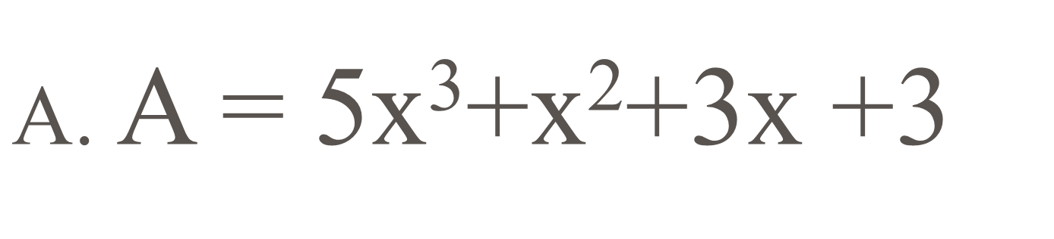
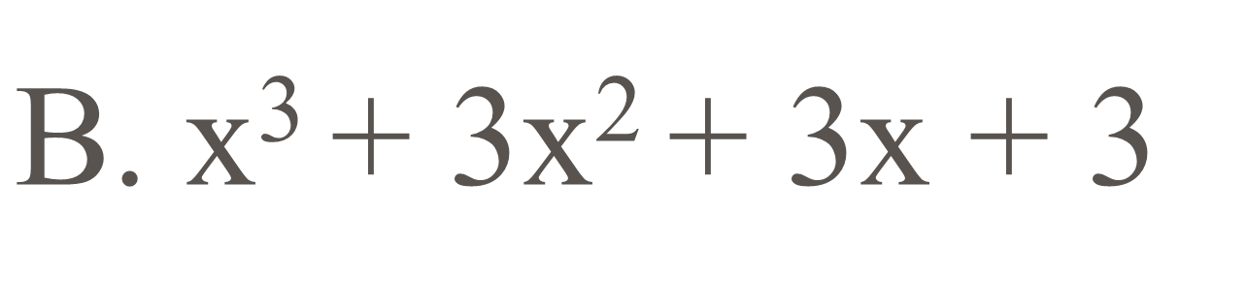
Thu gọn đa thức sau, rồi sắp xếp theo luỹ thừa giảm dần của biến: A = 3x³ + x - 2x³+ x² + 2x + 3
$\text{A}\text{. }$A = 5x³+x²+3x +3
$\text{B}\text{. }$x³ + 3x² + 3x + 3
C.-x³ + x² + 3x + 3
D. x³ + x² + 3x + 3
Chữ từ khoá: I

Slide 23
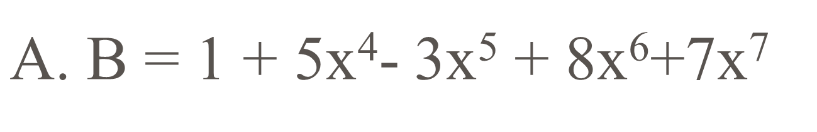
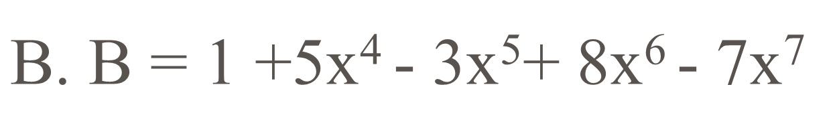
Sắp xếp đa thức B = 1-7x⁷ + 5x⁴ - 3x⁵ + 8x⁶
theo lũy thừa tăng dần của biến
$\text{A}\text{. }$B = 1 + 5x⁴- 3x⁵ + 8x⁶+7x⁷
$\text{B}\text{. }$B = 1 +5x⁴ - 3x⁵+ 8x⁶ - 7x⁷
C. B = -1 +5x⁴ - 3x⁵ + 8x⁶ - 7x⁷
D. B = -1 +5x⁴ - 3x⁵ + 8x⁶ + 7x⁷
Chữ từ khoá: H

Slide 24
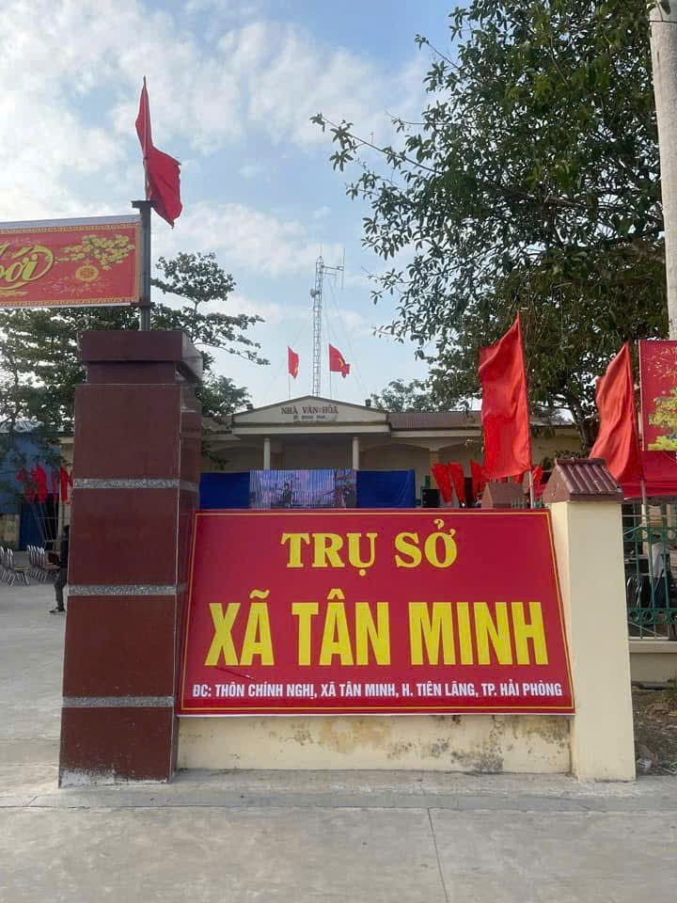

Slide 25
Ngày 24 tháng 10 năm 2024, Ủy ban Thường vụ Quốc hội ban hành Nghị quyết số 1232/NQ-UBTVQH15 về việc sắp xếp đơn vị hành chính cấp huyện, cấp xã của thành phố Hải Phòng giai đoạn 2023 – 2025 (nghị quyết có hiệu lực từ ngày 01 tháng 01 năm 2025). Theo đó, thành lập xã Tân Minh thuộc huyện Tiên Lãng trên cơ sở toàn bộ 5,18 km² diện tích tự nhiên, quy mô dân số là 4.906 người của xã Toàn Thắng; toàn bộ 4,79 km² diện tích tự nhiên, quy mô dân số là 6.931 người của xã Bạch Đằng và toàn bộ 10,11 km² diện tích tự nhiên, quy mô dân số là 12.582 người của xã Quang Phục. Xã Tân Minh có 20,08 km² diện tích tự nhiên và quy mô dân số là 24.419 người.

Slide 26




HƯỚNG DẪN VỀ NHÀ
Ôn tập kiến thức đã học
Hoàn thành bài tập còn lại trong SGK và bài tập SBT
Chuẩn bị bài sau - Bài 25: Mục 5;6

Slide 27
TRÂN TRỌNG CẢM ƠN QUÝ THẦY CÔ VÀ CÁC EM HỌC SINH!

